Slide 1
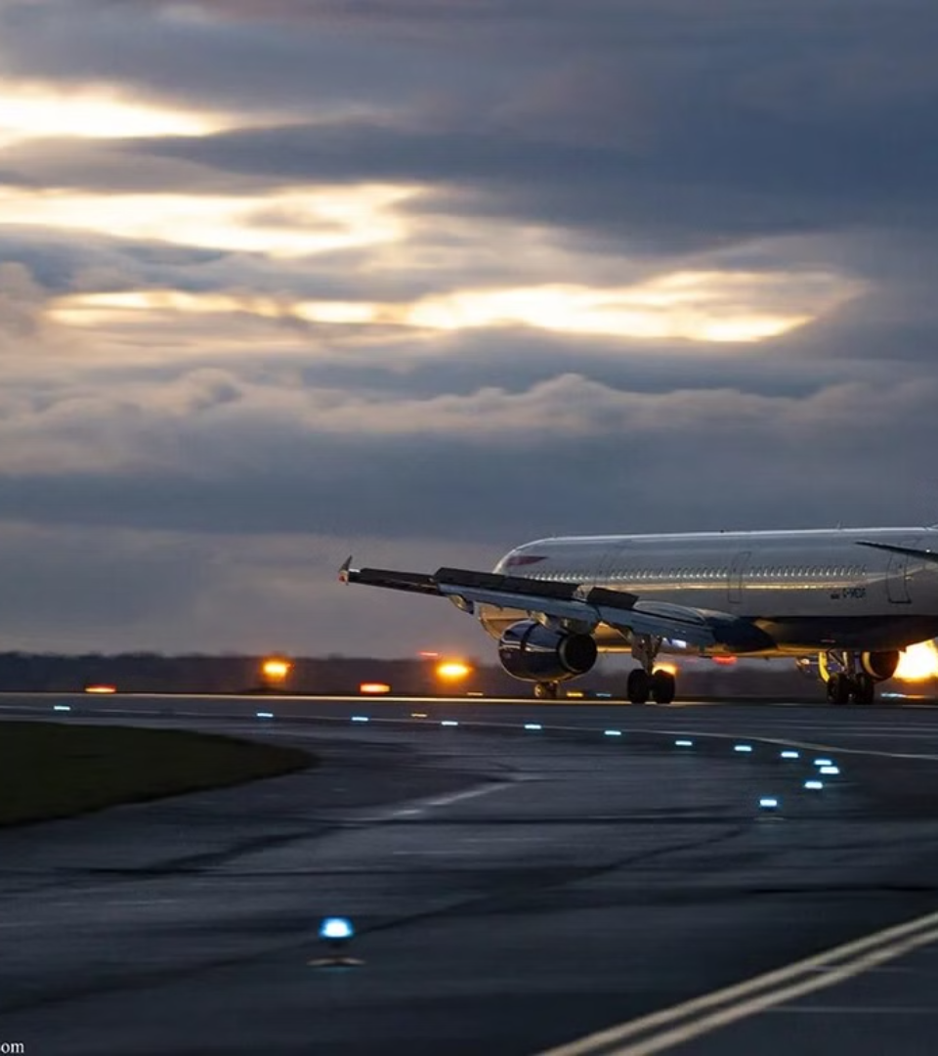
newUROKI.net
Безопасность пассажиров на различных видах транспорта
В современном мире мы постоянно передвигаемся, используя разные виды транспорта. Это важное средство, которое позволяет нам перемещаться по стране, работать, путешествовать. Но безопасность в пути - это первостепенная задача, от которой зависит здоровье и жизнь каждого пассажира.
Презентация для урока ОБЗР в 8 классе по теме: «Безопасность пассажиров на различных видах транспорта»
«Новые УРОКИ» newUROKI.net
Всё для учителя – всё бесплатно!

Slide 2
newUROKI.net
Виды транспорта и их опасности
Автобус
Трамвай, Троллейбус
Поезд
Самолет
Пожары, аварии на дороге, некачественное состояние транспортного средства.
Сход с рельсов, столкновения, несчастные случаи на платформе, несоблюдение правил безопасности на переходах.
Воздушные ямы, технические неполадки, перегрузки, террористические акты.
Возможны столкновения с другими видами транспорта, аварии на путях, технические неисправности.

Slide 3
newUROKI.net
Права и обязанности пассажиров
Права
Обязанности
Безопасная перевозка, доступ к информации о рейсах, компенсация за причиненный ущерб.
Соблюдение правил безопасности, предъявление билета, оказание помощи другим пассажирам в случае необходимости.

Slide 4
newUROKI.net
Действия при возникновении опасных ситуаций
1
Пожар
Сообщить о пожаре, эвакуироваться из опасной зоны, использовать средства пожаротушения.
2
Авария
Занять безопасное положение, следовать указаниям экипажа, не паниковать.
3
Террористическая угроза
Следовать инструкциям безопасности, немедленно сообщить о подозрительных предметах.

Slide 5
newUROKI.net
Антитеррористическая безопасность
Проверка багажа
Проверка документов
Внимательность
Особо важна при прохождении контроля в аэропортах и вокзалах.
Необходимо иметь при себе документы, удостоверяющие личность.
Обращайте внимание на окружающих, подозрительные предметы, слышите ли вы какие-то странные звуки?

Slide 6
newUROKI.net
Первая помощь на транспорте
1
Оценить ситуацию
2
Вызвать скорую помощь
3
Оказать первую помощь
4
Обеспечить безопасность

Slide 7
newUROKI.net
Практическая отработка навыков
В уроке мы будем отрабатывать на практике навыки безопасного поведения на транспорте. Это поможет вам научиться действовать быстро и уверенно в случае возникновения опасной ситуации.

